Slide 1

Entrée en Relation
Omnicanale EI
BPA
INNOVATION, DATA ET DIGITAL
Guide parcours collaborateur – Parcours déjà client PART
Mai 2023

Slide 2

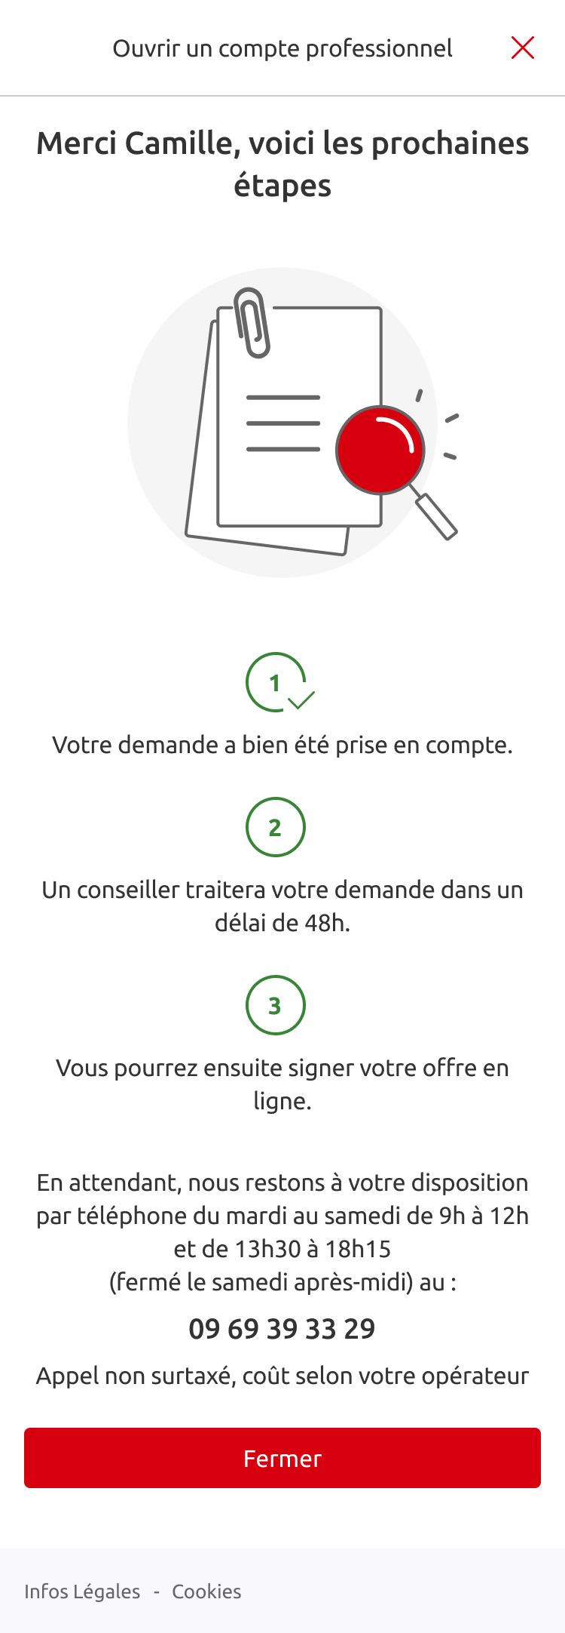
Parcours Collaborateurs CE
Fin du parcours Déjà client PART
Une fois le parcours finalisé par le client, le collaborateur peut débuter la prise en charge de la demande MyFlow
Le déjà client PART termine le parcours EERO EI en fermant l’écran qui lui confirme la fin de sa saisie.
Une tache MyFlow est créée automatiquement et transmise à un périmètre dédié, pour action, selon l’organisation retenue par l’Etablissement.

Slide 3
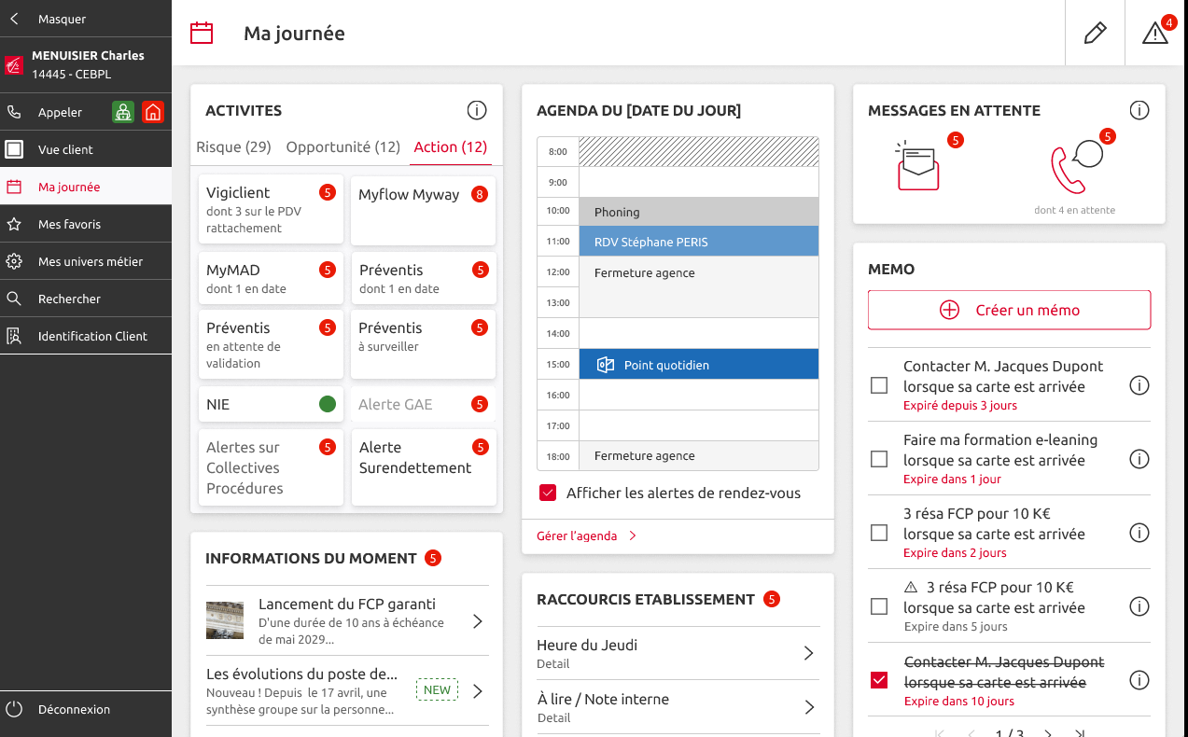
Parcours Collaborateurs CE
Version Portail MySys
Notification MyFlow depuis « Ma journée »
Une fois le parcours réalisé par le prospect, une notification arrive dans le compteur MyFlow
Le collaborateur de la cellule centralisée reçoit une alerte de l’arrivée d’une demande d’entrée en relation sur « Ma Journée » via les notifications MyFlow en cours.
Un e-mail est également envoyé dans la boite générique de la cellule indiquant l’arrivée d’une demande.
Le collaborateur clique sur la notification Myflow en cours.
Le modèle de gestion des leads est à la main des établissements (paramétrage MyFlow).
1
1

Slide 4
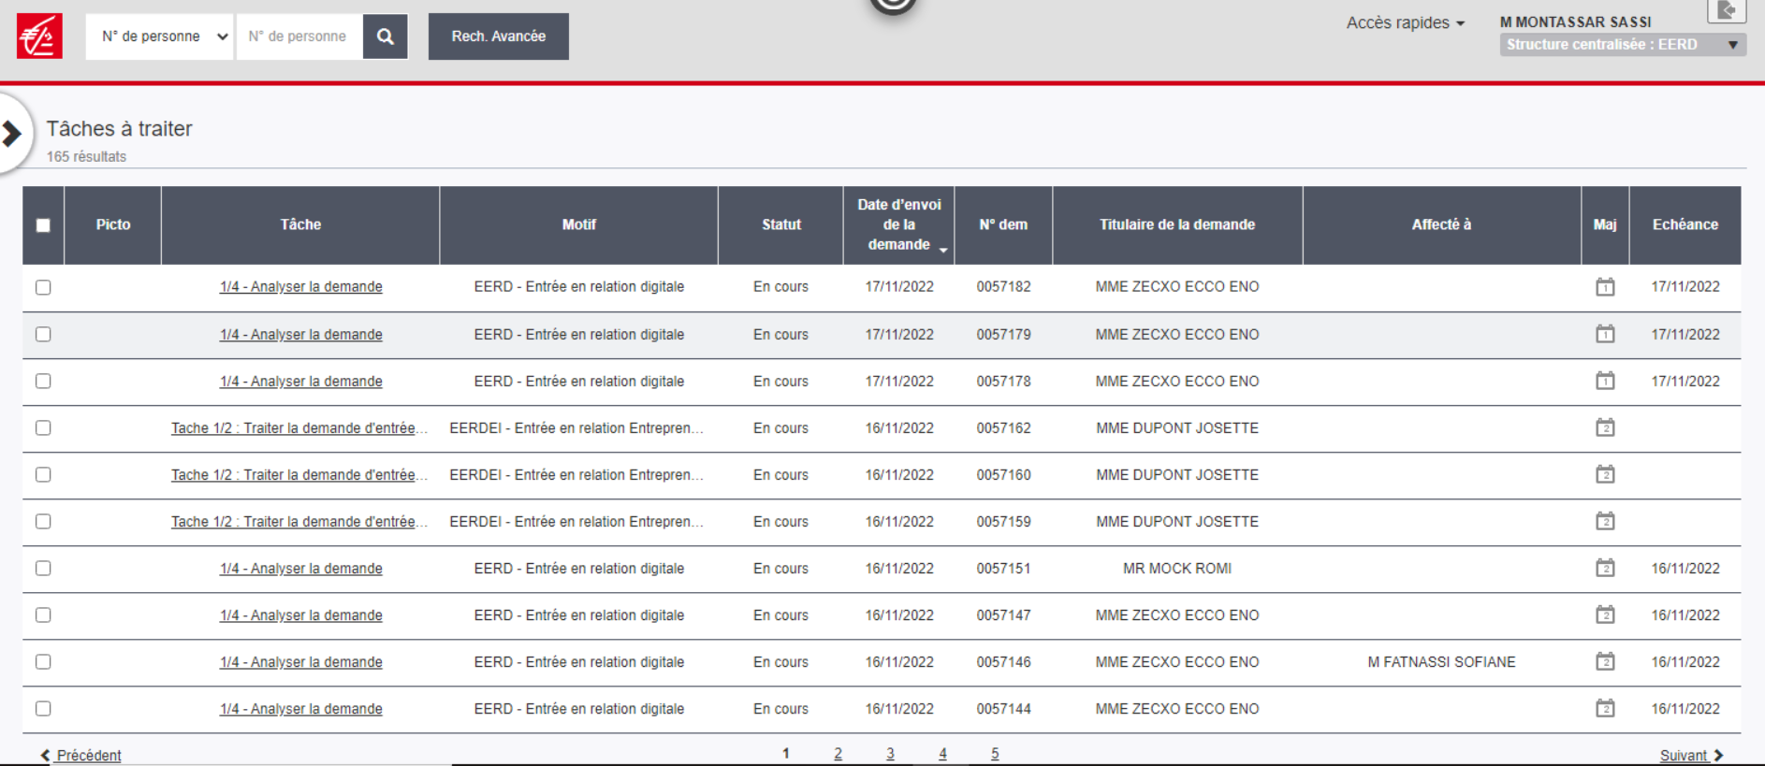
Parcours Collaborateurs CE
Initiative Web
Sélection de la demande
A l’ouverture de MyFlow, le collaborateur consulte la liste des tâches à traiter.
Les demandes EERD EI sont identifiables par le motif « EERDEI – Entrée en Relation Entrepreneur Individuel ».
Le collaborateur clique sur le lien de la tâche pour la consulter.

Slide 5
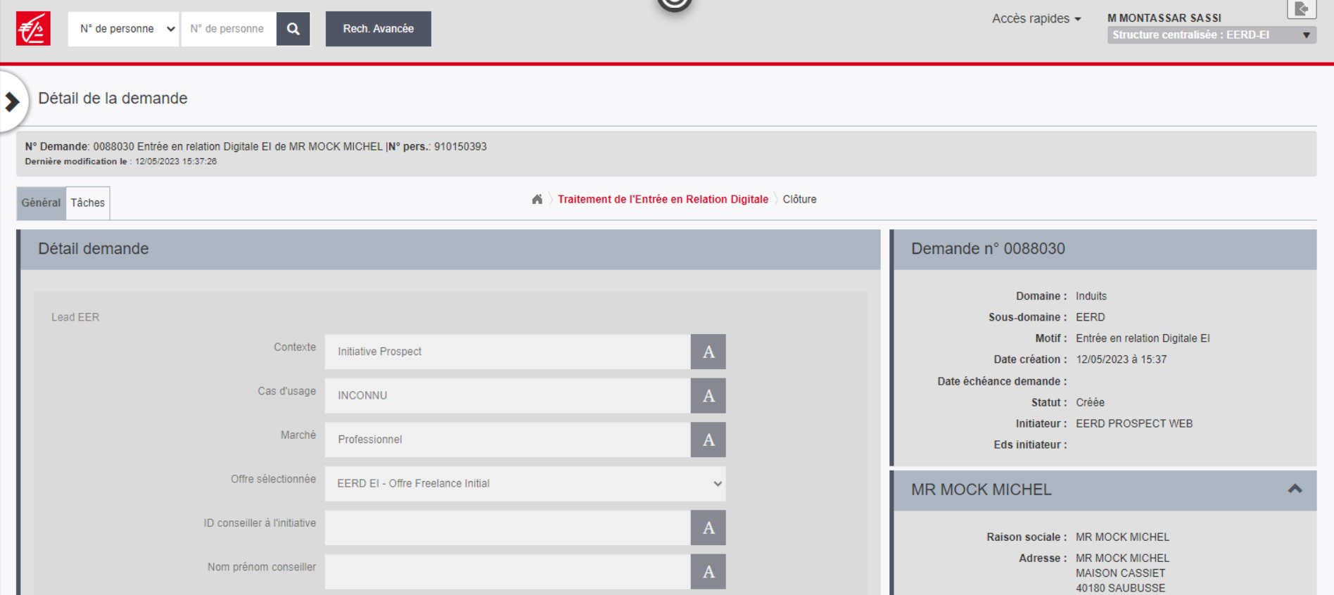
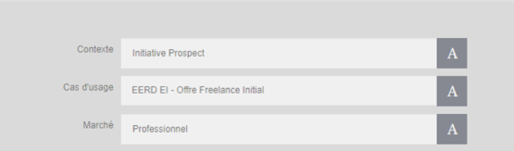

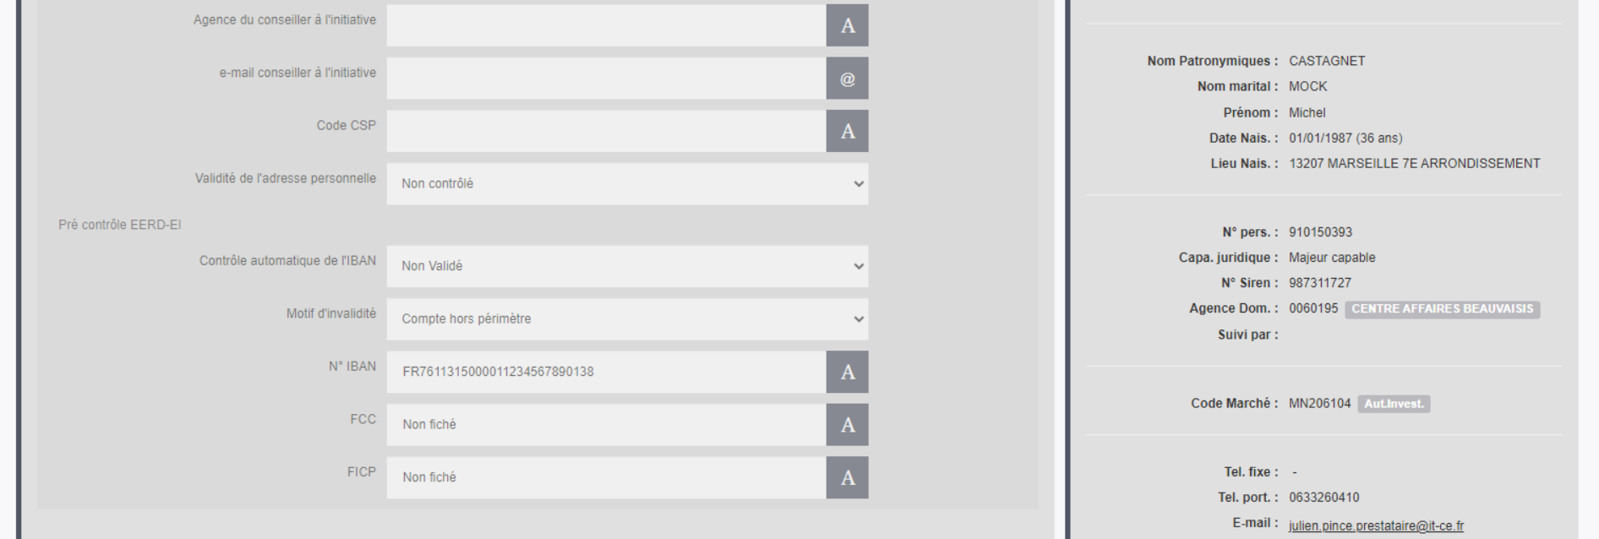
Parcours Collaborateurs CE
Initiative Web
Détail de la demande Myflow
Le collaborateur clique sur l’onglet « Général » et peut consulter le « Détail de la demande ». Il peut retrouver l’offre sélectionnée par le prospect.

Slide 6
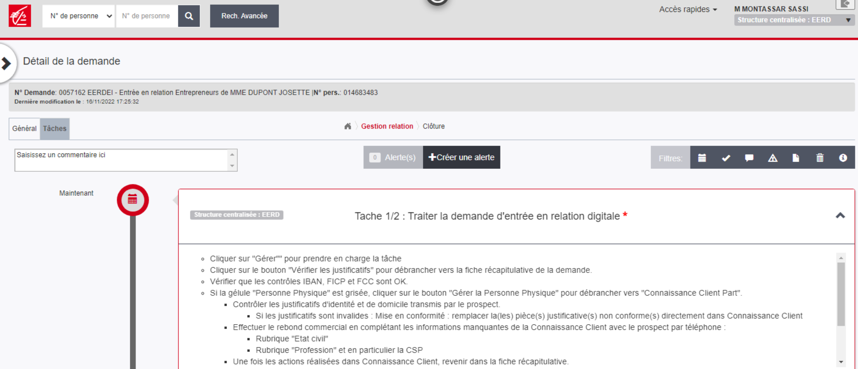
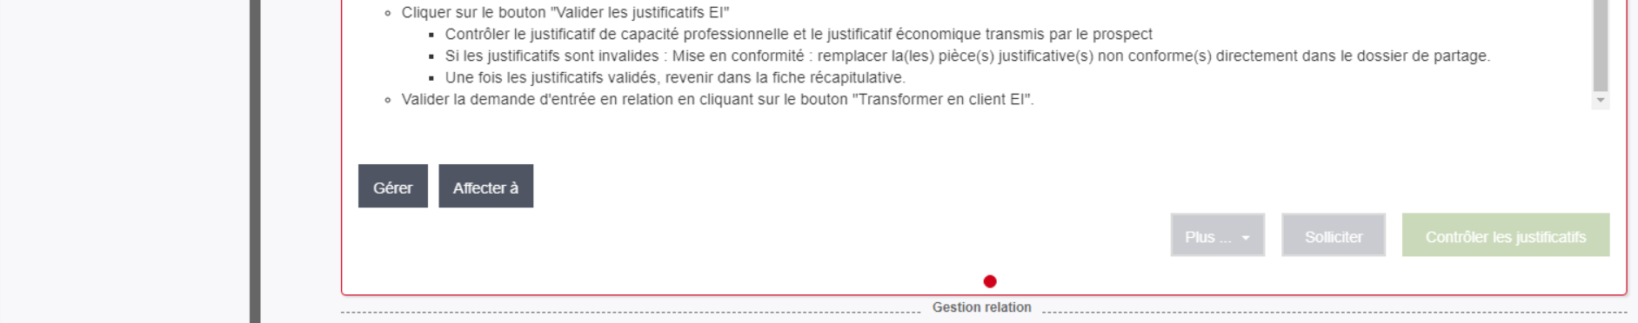

Parcours Collaborateurs CE
Traitement de la demande (1/2)
Le collaborateur revient sur l’onglet « Tâches » et prend connaissance de l’action à réaliser sur la demande
(exemple : 1/2 – Traiter la demande d’entrée en relation digitale.
Le collaborateur clique sur «Gérer », pour s’affecter la tâche.
Il clique ensuite sur « Contrôler les justificatifs » pour débrancher vers la Fiche récapitulative.
1
2
1
2

Slide 7
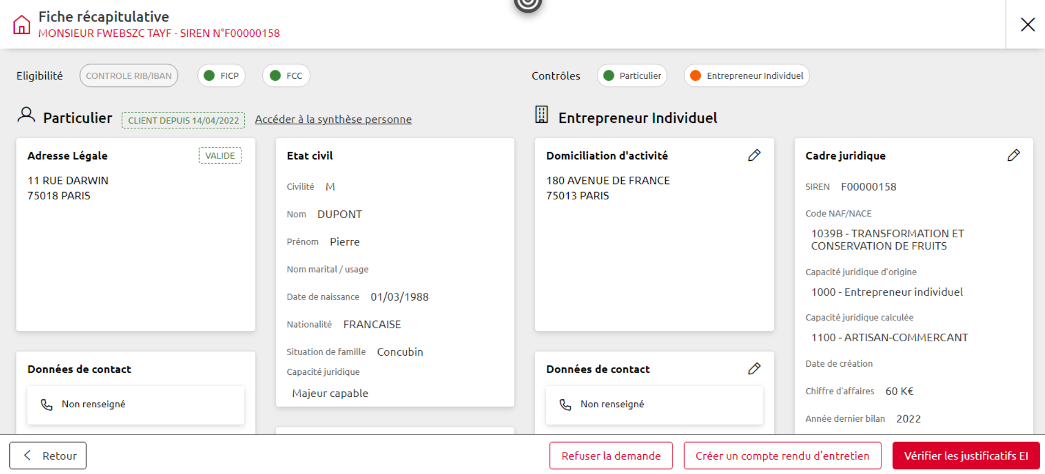


Parcours Collaborateurs CE
Consultation du détail de la demande : Fiche récapitulative
Les données présentes à l’écran et les justificatifs disponibles ont été alimentés par le « déjà client PART » dans son parcours digital.
Les contrôles FICP et FCC sont automatiquement réalisés et apparaissent en haut de l’écran, au statut « Vert », indiquant que le contrôle est OK.
Le pictogramme permet de débrancher vers la Connaissance client PRO si nécessaire.
Un lien permet également d’accéder à la synthèse de la personne physique
Etiquette indiquant que la demande concerne un déjà client
La pastille Particulier est déjà verte
Lien permet d’accéder à la synthèse de la personne physique
Etiquette indiquant que l’adresse personnelle
du client est valide

Slide 8
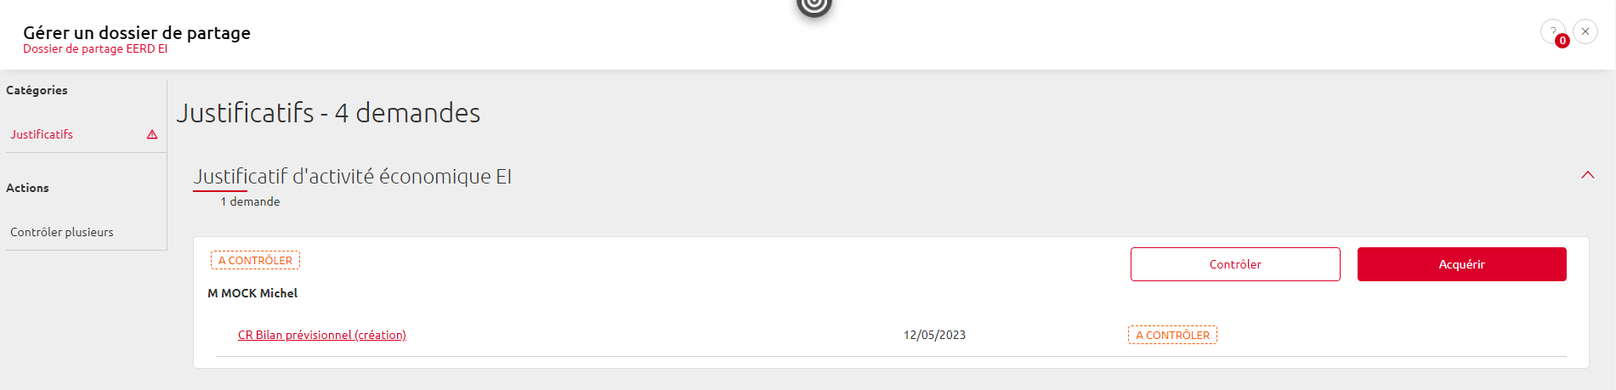
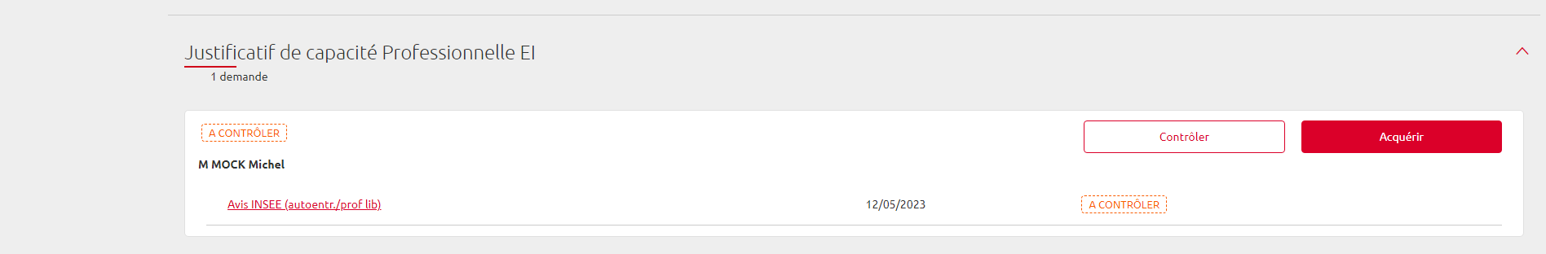
Parcours Collaborateurs CE
Connaissance
Client
Consultation de la liste des justificatifs : Espace de partage Pro
Le collaborateur clique sur le bouton « Contrôler » pour visualiser le justificatif et « Valider le document ».
2

Slide 9
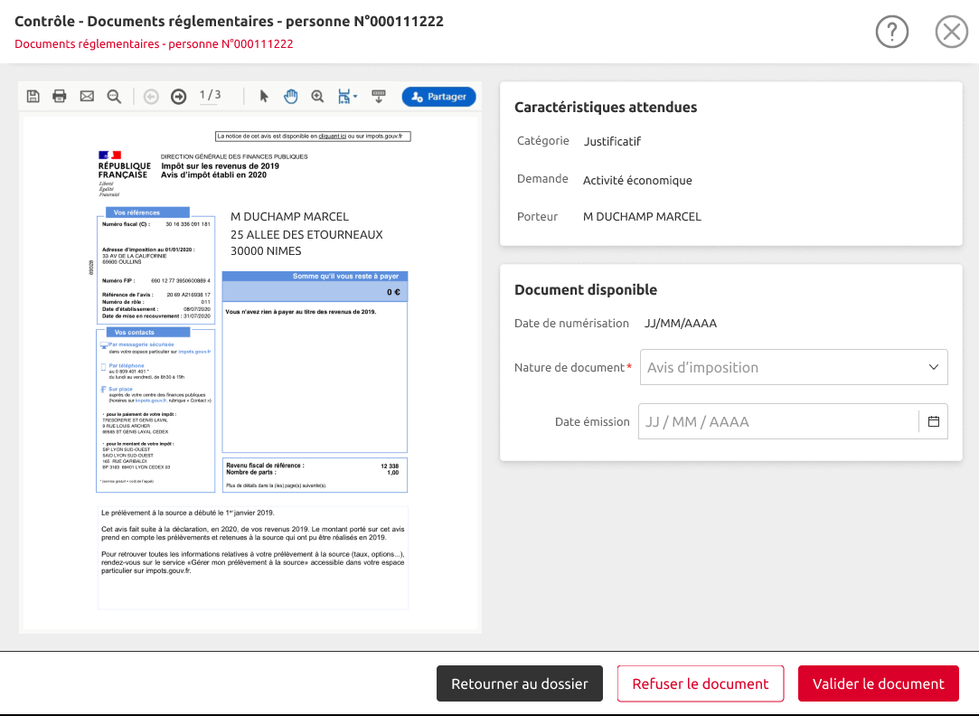
Parcours Collaborateurs CE
Connaissance
Client
Vérification des justificatifs : Espace de partage Pro
Le collaborateur consulte le détail de chaque pièce justificative et vérifie qu’elle est recevable.
La date d’émission est facultative.

Slide 10
Parcours Collaborateurs CE
Connaissance
Client
Consultation de la liste des justificatifs : Espace de partage Pro
Le collaborateur clique sur le bouton « Contrôler » pour visualiser le justificatif et « Valider le document ».
2

Slide 11
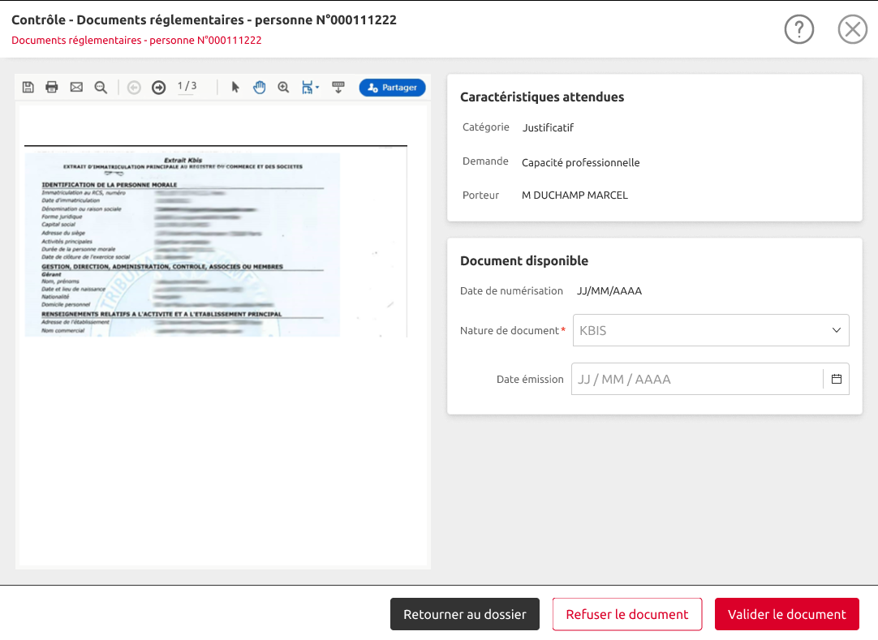
Parcours Collaborateurs CE
Connaissance
Client
Vérification des justificatifs : Espace de partage Pro
Le collaborateur consulte le détail de la pièce justificative et vérifie qu’elle est recevable.
Les deux justificatifs sont au statut « Validé ».
A l’issue du dernier contrôle, la validation du bouton « Quitter le dossier de partage » ramène le Collaborateur sur la Fiche récapitulative.

Slide 12
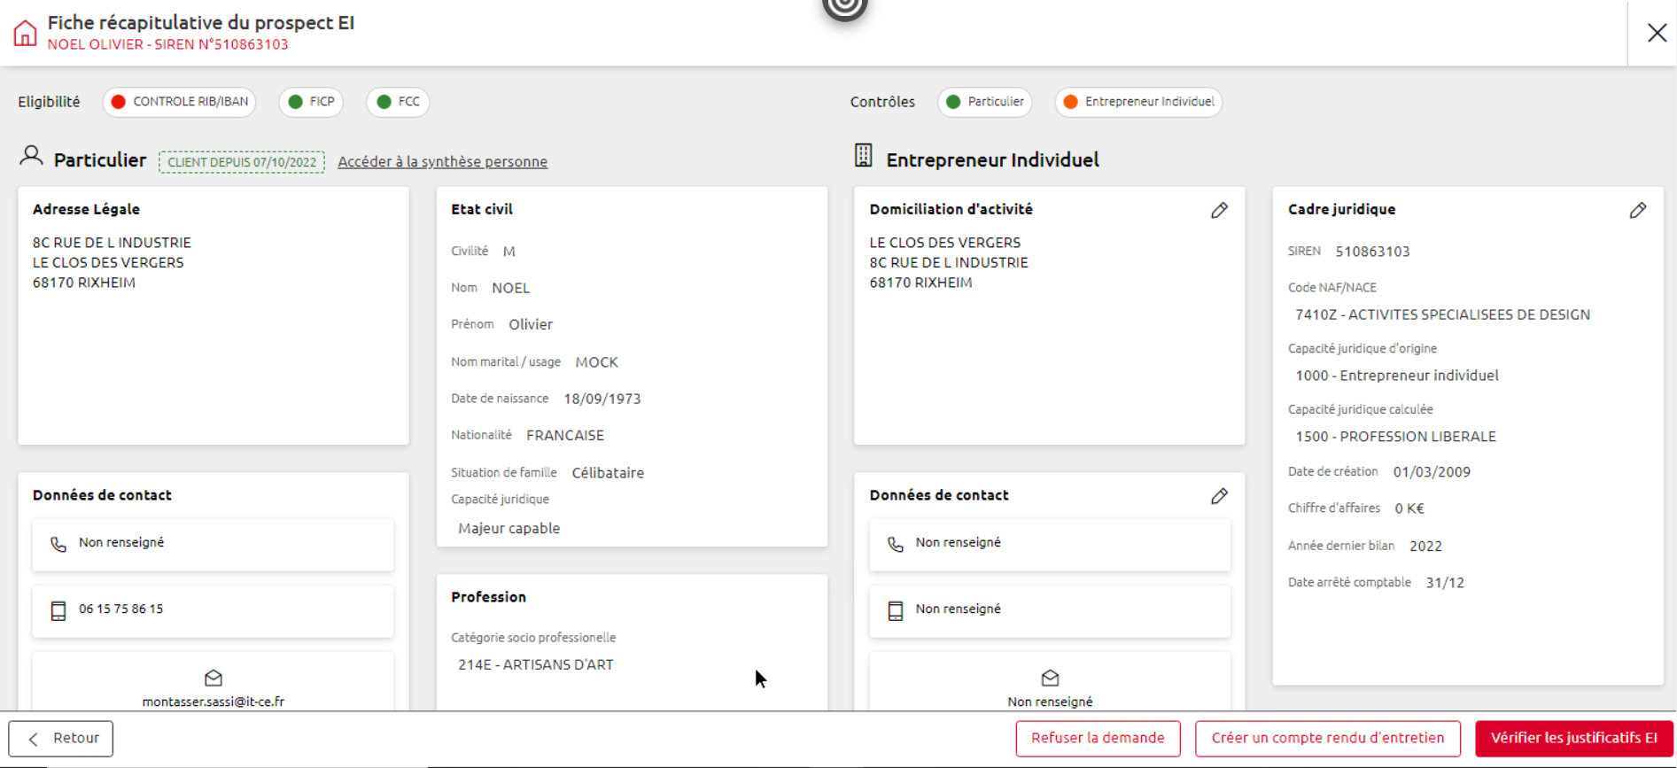



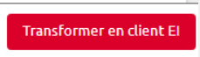
Parcours Collaborateurs CE
Connaissance
Client
Validation de la demande sur la Fiche Prospect
La gélule « Entrepreneur individuel » est désormais verte.
Tous les éléments de contrôle sont validés.
Le bouton « Transformer en client EI » devient disponible.
Le collaborateur clique et la Fiche récapitulative se ferme.
Il arrive dans MyFlow, avec mise à jour automatique de la tâche, si le prospect est transformé en client ou, la demande est refusée.
Il pourra traiter la tâche suivante de souscription à l’offre « Freelance Initiale ».
La pastille Particulier est déjà verte
Etiquette indiquant que la demande concerne un déjà client
Un lien permet d’accéder à la synthèse de la personne physique
Si vous souhaitez créer un Compte rendu d’entretien, il est nécessaire de le faire avant de clôturer de la tâche 1

Slide 13
Parcours Collaborateurs CE
Initiative conseiller
Sélection de la demande
A l’ouverture de MyFlow, le collaborateur consulte la liste des tâches à traiter.
Les demandes EERD EI sont identifiables par le motif « EERDEI – Entrée en Relation Entrepreneur Individuel ».
Le collaborateur clique sur le lien de la tâche qui lui est affectée pour la consulter.

